Slide 1

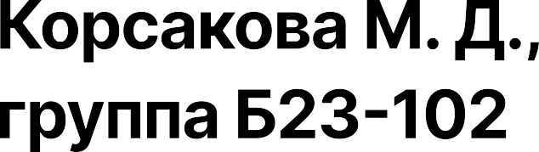
ИССЛЕДОВАНИЕ МОДЕЛИ ВСЕЛЕННОЙ С НЕСТАБИЛЬНОЙ СКРЫТОЙ МАССОЙ
Научный консультант
postdoctoral fellow
Shambel Sahlu
28.05.2026

Slide 2
Цель работы
Исследование космологической модели с нестабильной
скрытой массой и анализ влияния распада скрытой массы на спектры мощности
материи и анизотропии реликтового излучения
Задачи
Рассмотреть уравнения непрерывности для распадающейся скрытой массы и
продуктов распада.
Выполнить численное моделирование с использованием пакета CLASS.
Построить спектры мощности материи P(k) и спектры анизотропии CMB.
Провести сравнение моделей распадающейся скрытой массы со стандартной моделью ΛCDM.

Slide 3
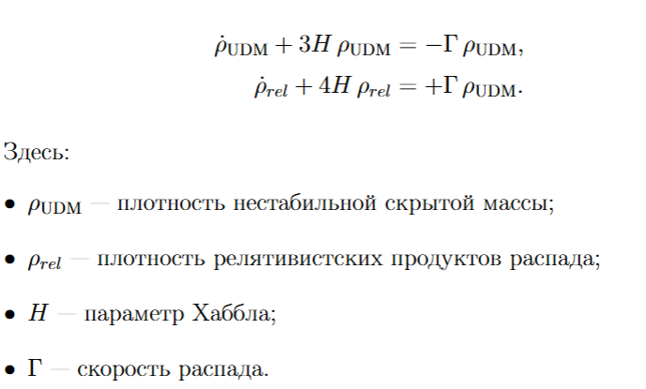
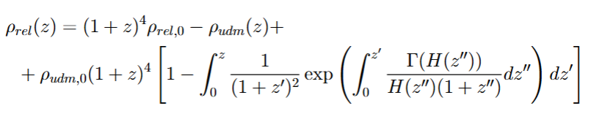
Уравнения непрерывности:
Полученное ранее аналитическое решение:

Slide 4
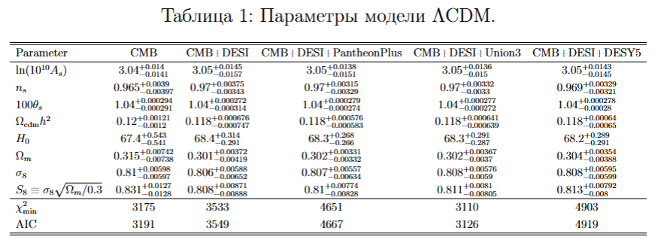
Были рассмотрены модели с параметрами из следующих таблиц:

Slide 5
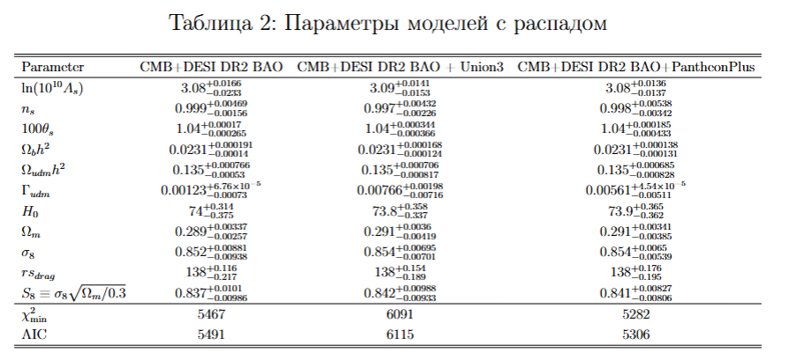
4

Slide 6
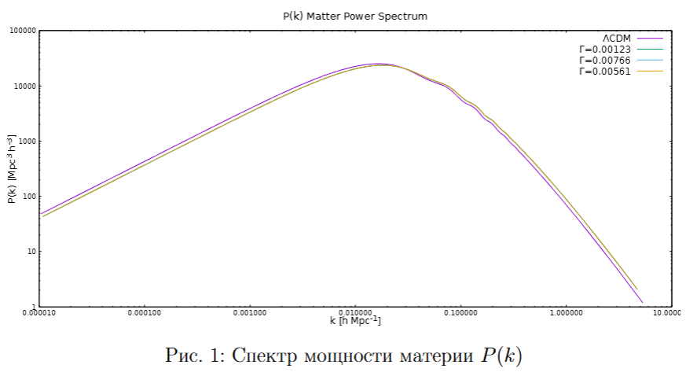
ПОЛУЧЕННЫЕ СПЕКТРЫ
5

Slide 7
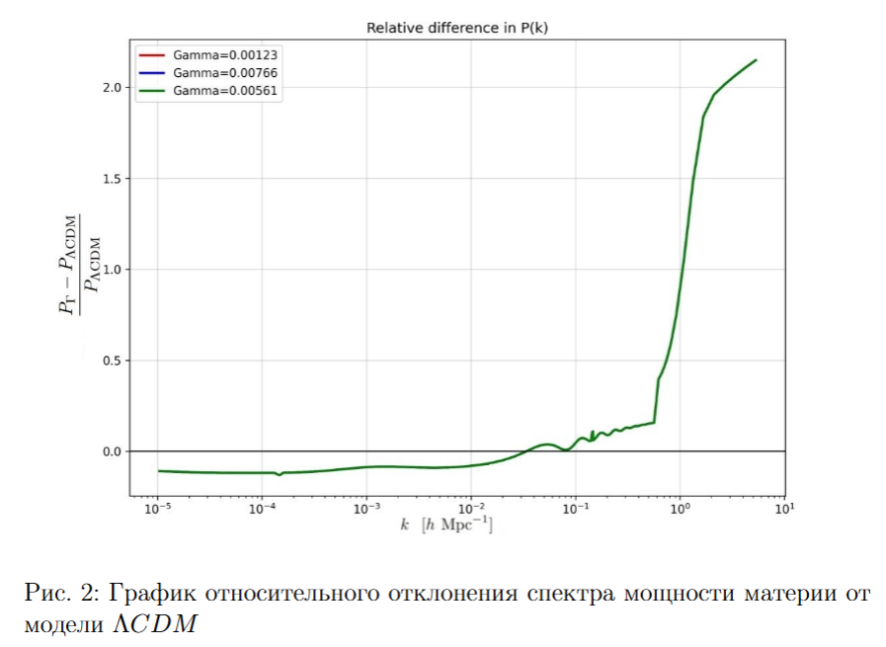
6

Slide 8
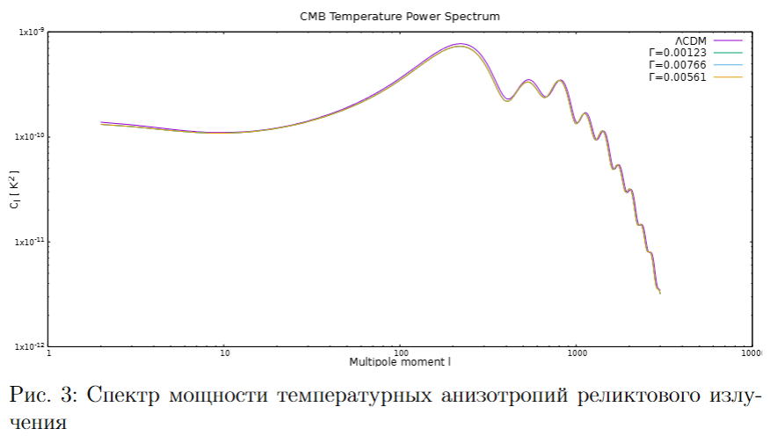
7

Slide 9
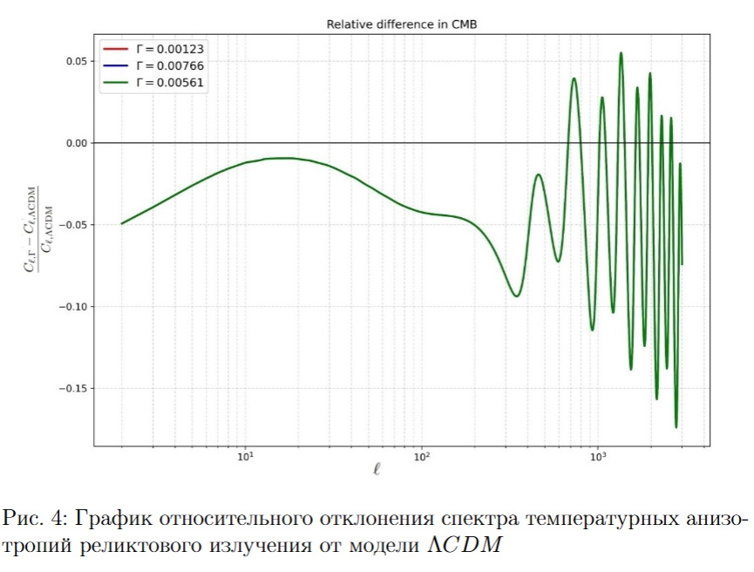
8

Slide 10
Выполнены задачи:
Произведено численное моделирование в пакете CLASS
Построены спектры мощности материи P(k) и спектры анизотропии CMB
Проведено сравнение моделей распадающейся скрытой массы с моделью ΛCDM
Перспективы дальнейших исследований:
Исследование более широкого диапазона параметра распада Γ
Модификация уравнений непрерывности
Реализация более сложных моделей распадающейся скрытой массы в пакете CLASS
9

